Slide 1

Общественная палата города Липецка
2025 год.

Slide 2
Проект
«Своих не бросаем»
Россияне на всем своем историческом пути всегда отличались от других народов тем, что не соглашались, когда их соотечественники попадали в беду и оставались одни с этой бедой. Оставаться в стороне в такой ситуации неправильно.
Проект «Своих не бросаем» направлен на поддержку нашим военным, которые на Украине защищают мирное население от нацистов.

Slide 3
Цель проекта:
Цель проекта — укрепление сплоченности гражданского общества России, воспитание у подрастающего поколения любви к своей Родине, вовлечения их в изучение героических страниц истории страны, формирование твердой гражданской позиции.
Поддержка военнослужащих и их родственников.
,

Slide 4
Задачи проекта:
сбор гуманитарной помощи для поддержки военных, мобилизованных, а также находящихся на лечении в госпиталях;
оказание помощи участникам и родственникам участников СВО;
организация и проведение военно-патриотических мероприятий;
повышение уровня патриотизма среди населения посредством его участия в данных мероприятиях, привлечение населения к добровольческому движению.

Slide 5
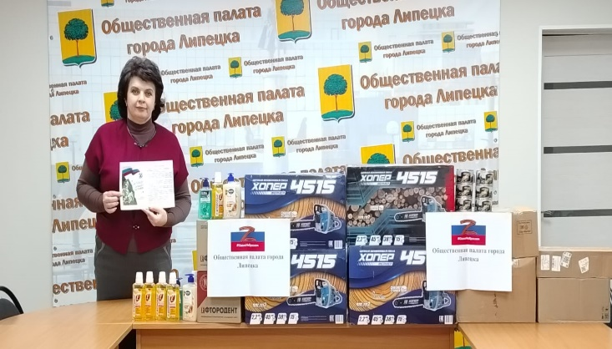
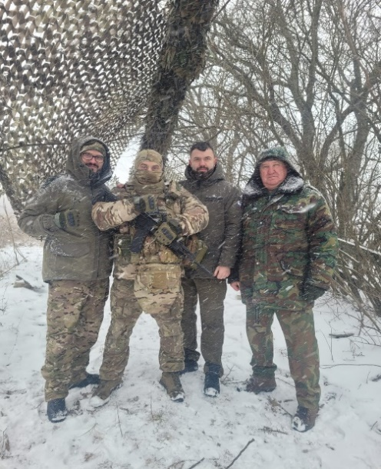
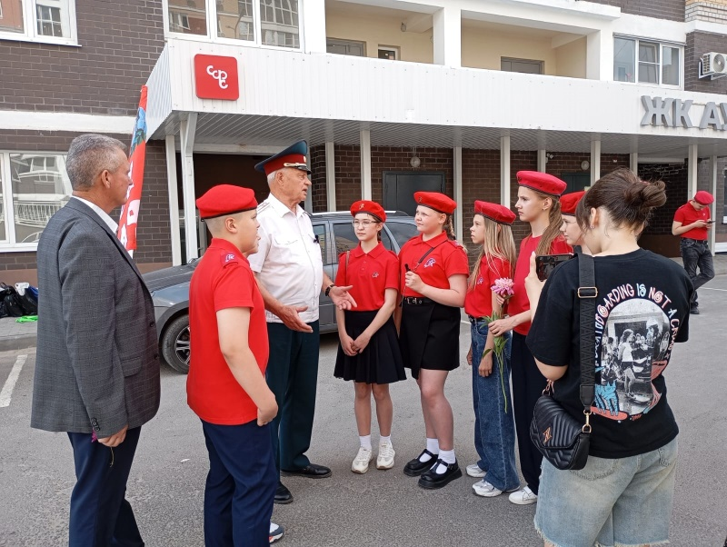
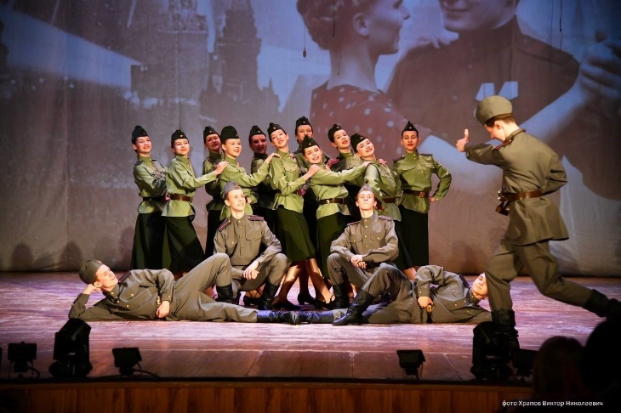
МЕРОПРИЯТИЯ ПРОЕКТА:
14 января в концертном зале Дворца культуры «Сокол» состоялся Рождественский благотворительный концерт. Все вырученные от продажи билетов средства пошли на помощь участникам специальной военной операции, проходящим лечение в военном госпитале.
12.02.2025 года отправлена гуманитарная помощь для участников СВО – бойцов трех дивизионов Липецкой области ко Дню Защитника Отечества: бензопилы, средства личной гигиены, консервы (рыбные, мясную тушенку, сгущенку) и кондитерские изделия (конфеты, печенье и другие сладости).
Проведение уроков мужества.

Slide 6
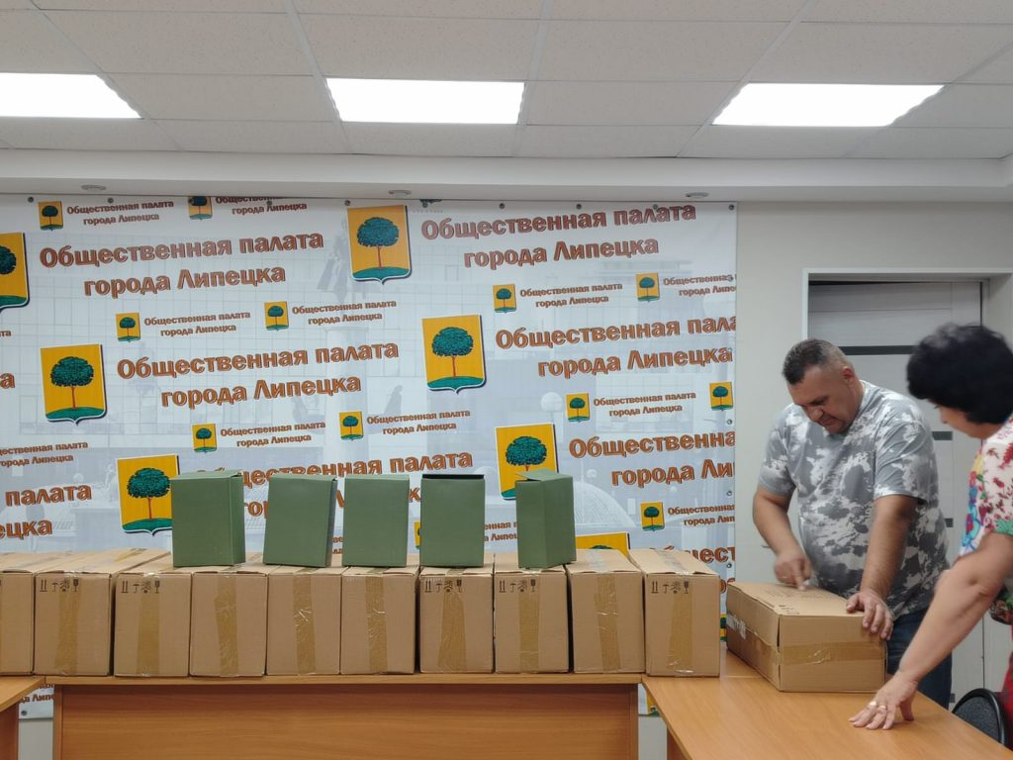
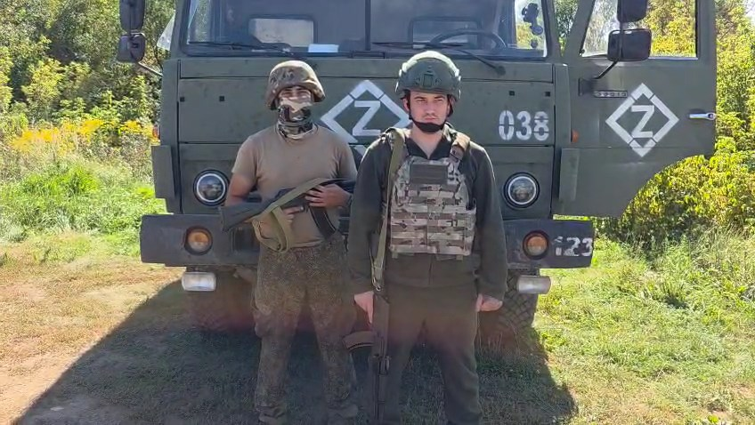
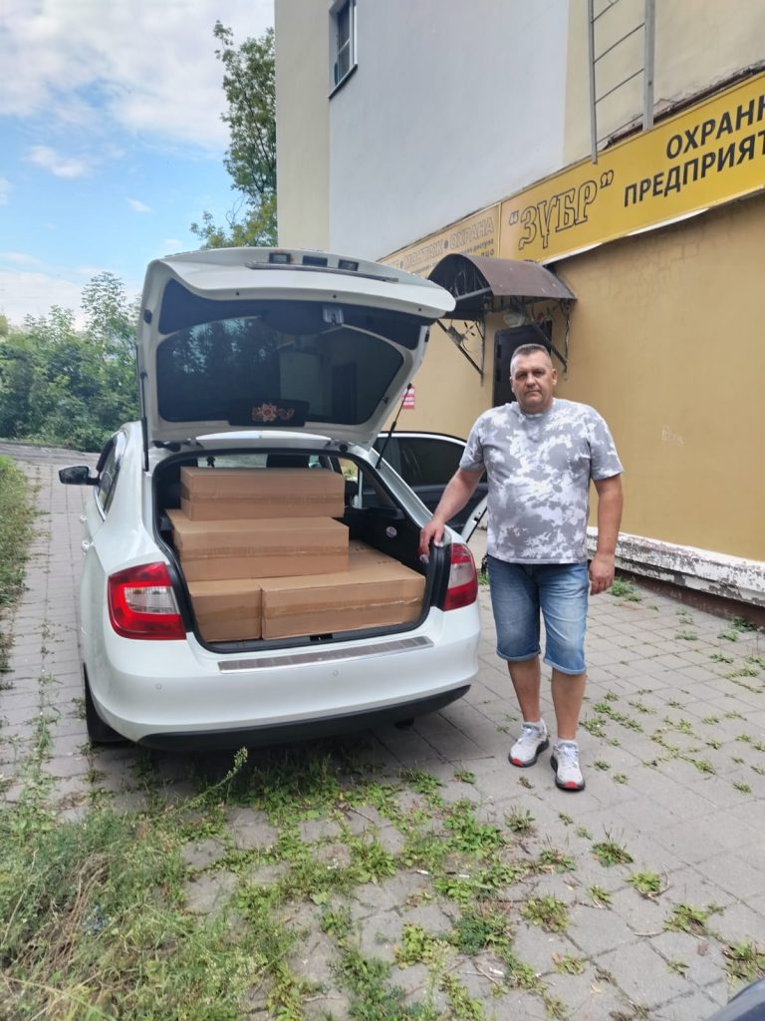
МЕРОПРИЯТИЯ ПРОЕКТА:
21 августа 2025 года отправлено сто продуктовых наборов в зону СВО.
Передаем слова благодарности Общественной палате города Липецка за предоставленную гуманитарную помощь.
Победа будет за нами!

Slide 7
Результаты проекта:
С первых дней специальной военной операции Общественная палата города Липецка активно включилась в работу по оказанию помощи военнослужащим, мобилизованным и добровольцам из Липецка.
Более 63 раз в зону СВО были направлены различные гуманитарные грузы, собраны денежные средства, проведены благотворительные концерты.

